Slide 1

小程序商城模板（三）

Slide 2
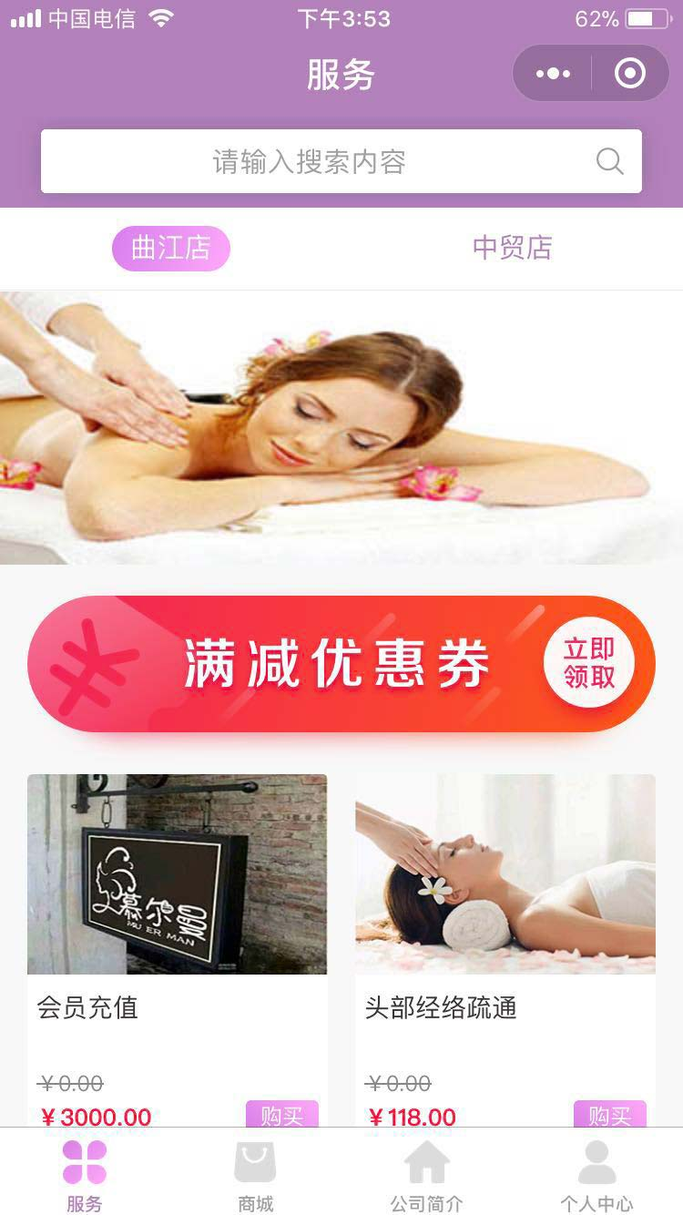
首页功能介绍
01 商品分类功能
02 图片轮播功能
03 商品购买功能
04 商品排序功能

Slide 3
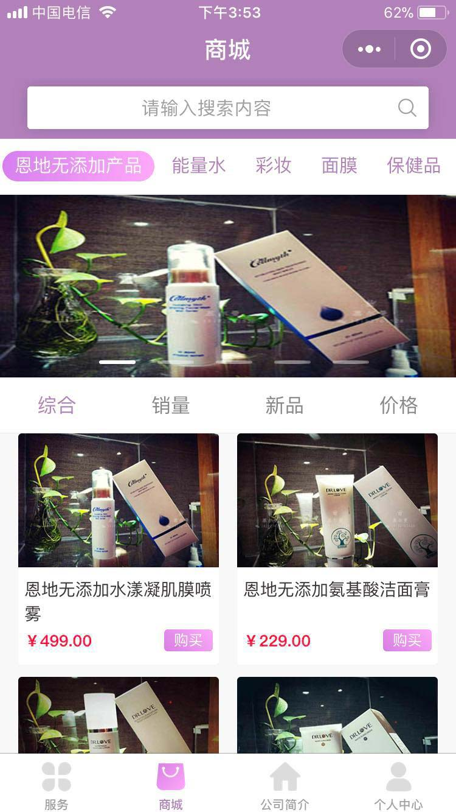
商城功能介绍
01 商品分类功能
02 图片轮播功能
03 商品购买功能
04 商品排序功能

Slide 4
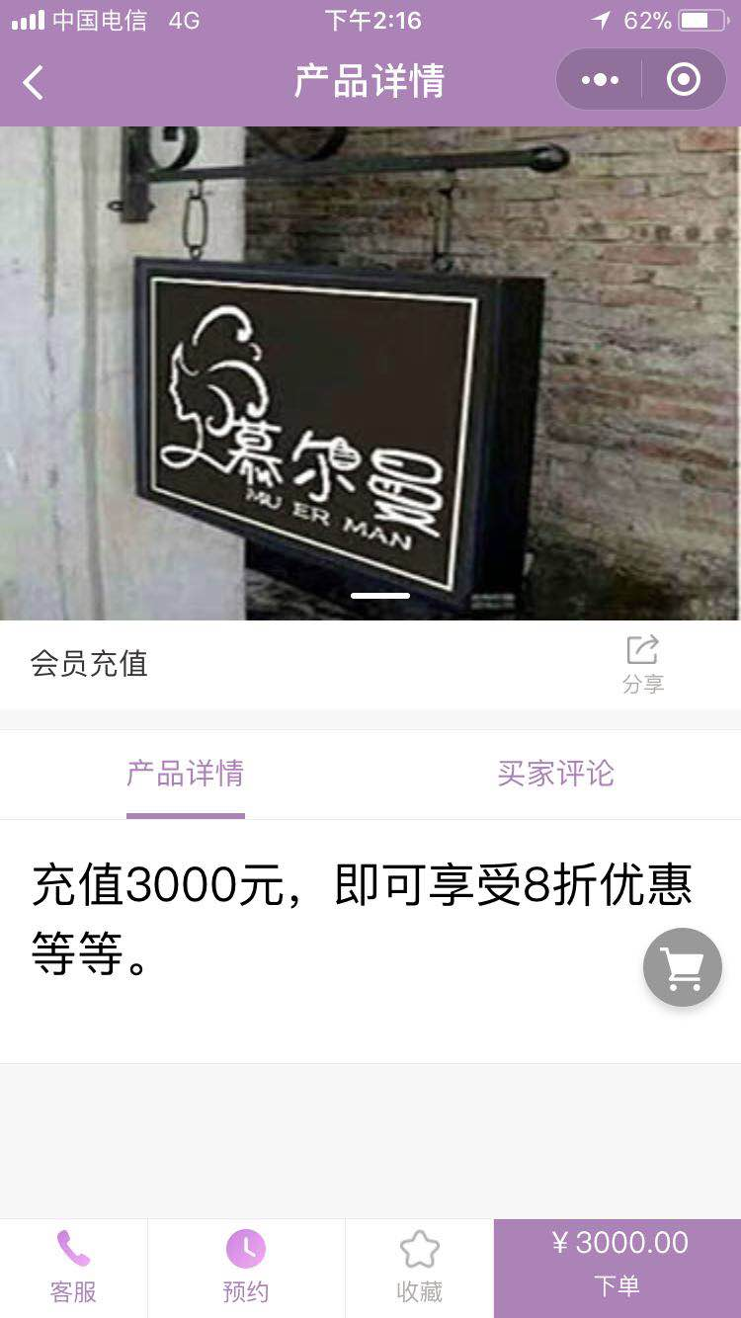
产品详情功能介绍
01 商品支付功能
02 商品收藏功能
03 商品分享功能
04 产品详情
05 买家评论功能

Slide 5
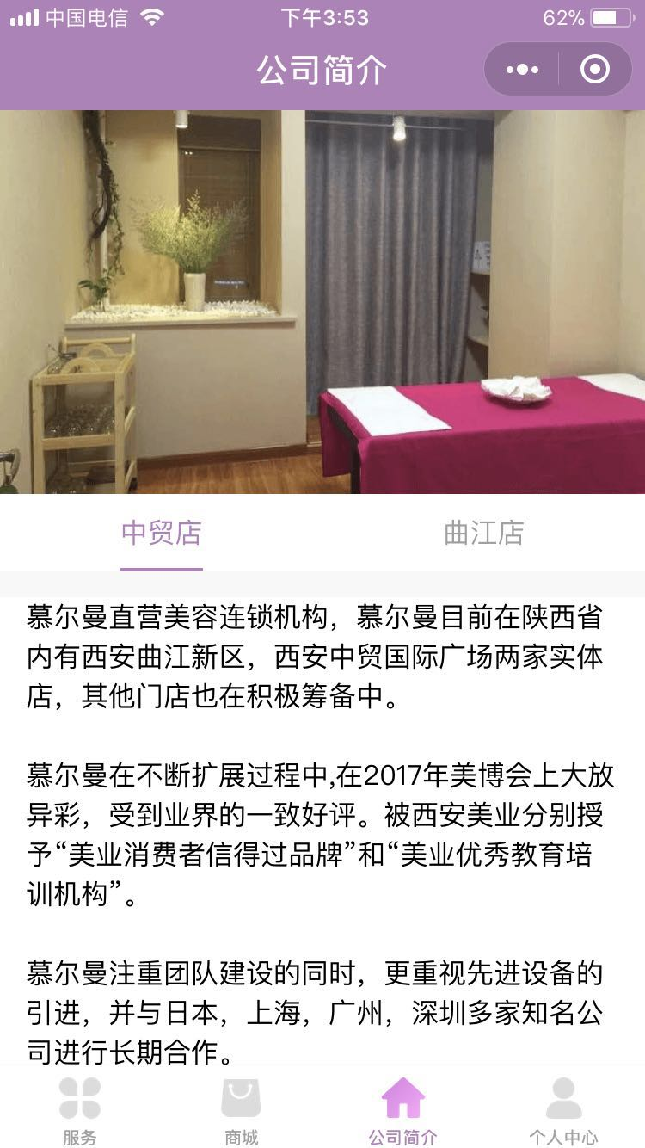
公司简介功能介绍
01 公司地址定位功能
02 图片轮播功能
03 公司客服电话功能

Slide 6
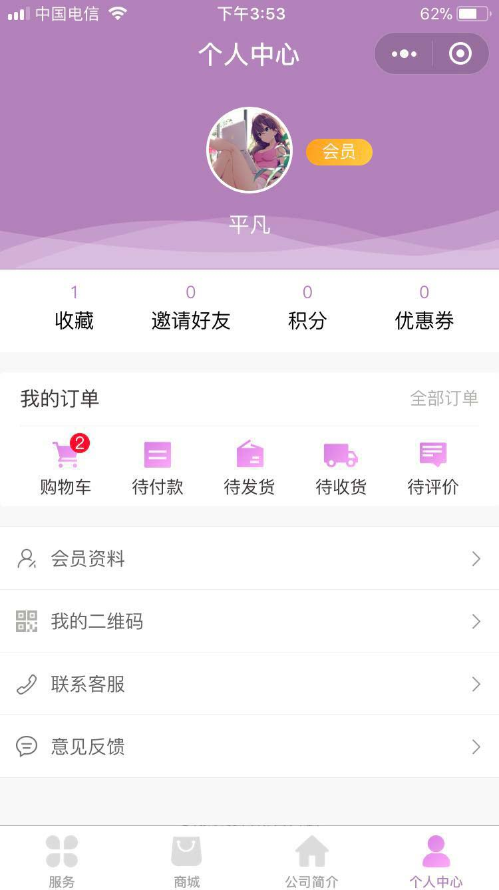
个人中心功能介绍
01 商品收藏功能
02 订单处理功能
03 转介分销功能
04 积分功能
05 优惠券功能
06 分享功能
07 会员管理功能
08 意见反馈功能
09 客服电话功能

